Slide 1



Отраслевая
структура мирового хозяйства
Воздействие НТР.

Slide 2
Повторение
1. Понятие о мировом хозяйстве (МХ).
2. Этапы формирования МХ
3. Современные центры мирового хозяйства.
4. Международное географическое разделение труда (МГРТ).
5. Международная экономическая интеграция.
6. Интернационализация хозяйственной жизни.
Транснациональные корпорации (ТНК).

Slide 3
План урока:
Стадии развития мировой экономики
Три сектора Мирового хозяйства
Воздействие НТР на отраслевую структуру материального производства
Основные модели мирового хозяйства

Slide 4
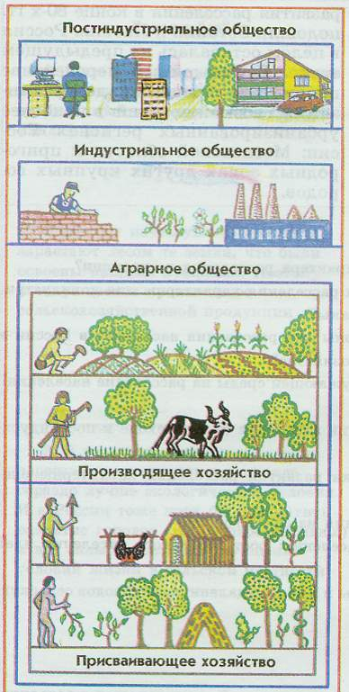
Три стадии развития мировой экономики.
Исторический опыт говорит о том, что в своем развитии человеческое общество проходит три последовательные стадии:
- доиндустриальную (аграрную);
- индустриальную;
- постиндустриальную.
АГРАРНАЯ СТРУКТУРА
ХОЗЯЙСТВА
ИНДУСТРИАЛЬНАЯ СТРУКТУРА
ХОЗЯЙСТВА
ПОСТИНДУСТРИАЛЬНАЯ СТРУКТУРА ХОЗЯЙСТВА

Slide 5
АГРАРНАЯ СТРУКТУРА ХОЗЯЙСТВА
При аграрной структуре хозяйства основным источником материальных благ является сельское хозяйство и смежные с ним отрасли (лесное хозяйство, охота, рыболовство).
Такая структура хозяйства преобладает в наименее развитых странах Африки и Юго-Восточной Азии.
Например. В структуре ВВП Сомали, Танзании, Афганистана, Лаоса на долю сельского хозяйства приходится более 50%.
СТРАНЫ, ГДЕ ДОЛЯ ЗАНЯТОСТИ НАСЕ-
ЛЕНИЯ В СЕЛЬСКОМ ХОЗЯЙСТВЕ БОЛЕЕ
50%, НАЗЫВАЮТСЯ АГРАРНЫЕ.

Slide 6
ИНДУСТРИАЛЬНАЯ СТРУКТУРА ХОЗЯЙСТВА
После промышленных переворотов второй половины ХVIII - первой половины XIX веков в странах Европы и США сложилась индустриальная структура хозяйства.
Для неё характерно преобладание промышленного производства
СТРАНЫ, ГДЕ ДОЛЯ ЗАНЯТОСТИ НАСЕ-
ЛЕНИЯ В ПРОМЫШЛЕННОСТИ
БОЛЕЕ 30%, НАЗЫВАЮТ ИНДУСТРИАЛЬНЫМИ.
Можно выделить группу стран с отчетливо выраженной индустриальной структурой:
Это некоторые страны СНГ,
Восточной Европы, Китай,
нефтедобывающие страны Азии

Slide 7
ПОСТИНДУСТРИАЛЬНАЯ СТРУКТУРА ХОЗЯЙСТВА
Начало формирования
Вторая половина ХХ века
под влиянием НТР
В сфере экономики-
переход от производства
товаров к производству услуг
В сфере занятости –
Преобладание работников
умственного труда
В сфере науки –
рациональное сочетание
фундаментальных и
прикладных исследований
для развития наукоёмких
производств
В сфере управления –
принятие решений на
основе новейшей инфор-
мационной техники и
технологии
Признаки
В сфере экологии –
установление надёжного
контроля за вмешательством
человека в окружающую среду

Slide 9
ТРИ СЕКТОРА МИРОВОГО ХОЗЯЙСТВА.
Мы выявили, что в истории общества есть три стадии развития
от аграрной до информационной.
Таким образом в мировом хозяйстве можно выделить
три сектора.
ПЕРВИЧНЫЙ
СЕКТОР
ВТОРИЧНЫЙ
СЕКТОР
ТРЕТИЧНЫЙ
СЕКТОР
Сельское и лесное
хозяйство
Обрабатывающая
промышлен.
Пассажирский транспорт
Торговля
Добывающая
промышленность
Строительство
Финансовая деятельность
Наука и образование
Охота и
рыболовство
Здравоохранение
Культура
Управление
Разнообразные услуги

Slide 10
Воздействие НТР на отраслевую структуру
материального производства
В промышленности:
выросла доля обрабатывающих отраслей,
особенно отраслей «авангардной тройки» -
энергетики, машиностроения, химической
промышленности
В сельском хозяйстве:
изменения происходят медленнее.
Возрастает доля животноводства.
В транспорте:
уменьшается роль Ж/Д транспорта, возрастает
доля автомобильного транспорта и воздушного

Slide 11
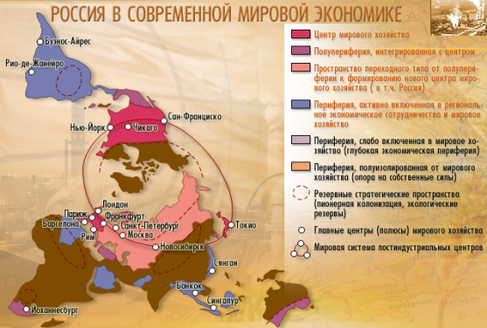
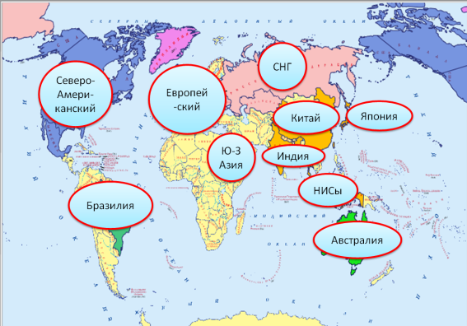
Основные модели мирового хозяйства
Двучленная
Трёхчленная
Десятичленная
СЕВЕР - ЮГ

Slide 12


Slide 13
Трехчленная модель мирового хозяйства
Центр
Полупериферия
Периферия
25 стран Севера. Страны определяют мировой НТП и переход мировой экономики к постиндустриаль-ной стадии развития.
Пример – ЕС, США, Япония.
Страны, которые находятся на индустриальной стадии развития:
НИС Азии
Страны ОПЕК
«Продвинутые» страны Латинской Америки, Азии, Африки
Страны с переходной экономикой.
Развивающиеся страны
с преобладанием аграрной экономики продовольсвенно-сырьевой специализации.

Slide 14
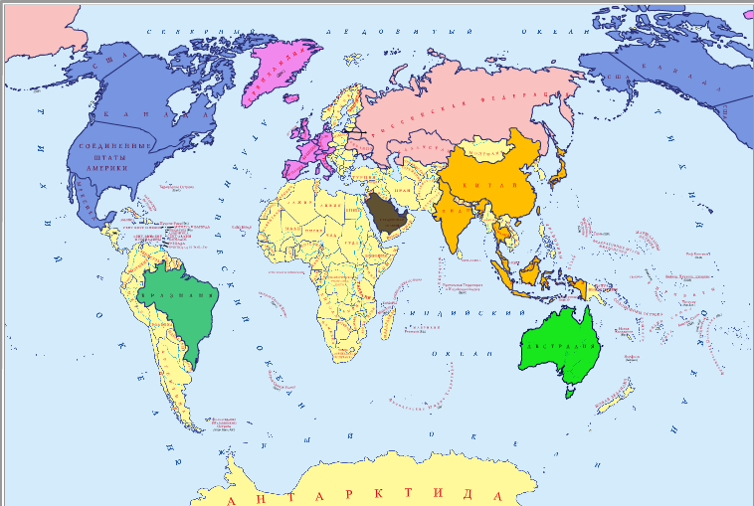
СНГ
Северо-Амери-канский
Европей-ский
Китай
Япония
Ю-З
Азия
Индия
НИСы
Бразилия
Австралия

Slide 15
Домашнее задание
Стр. 102-107 пп.1-3

